Slide 1
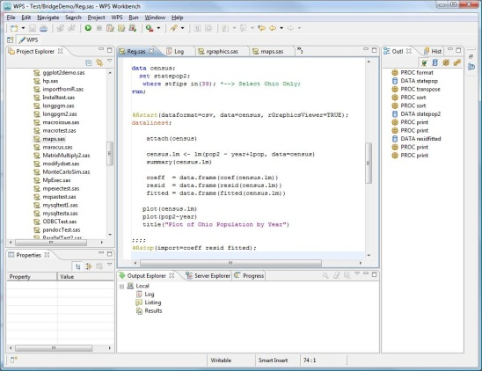
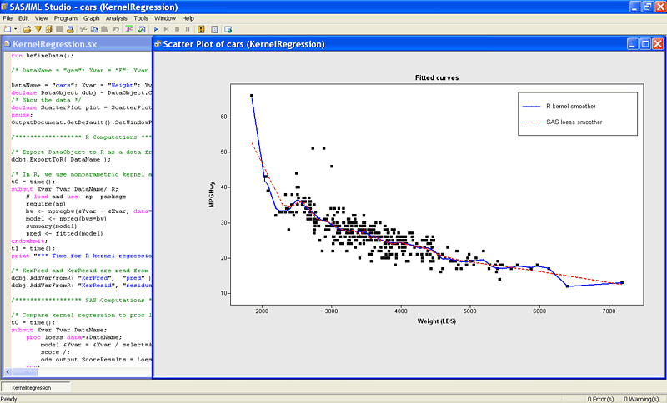
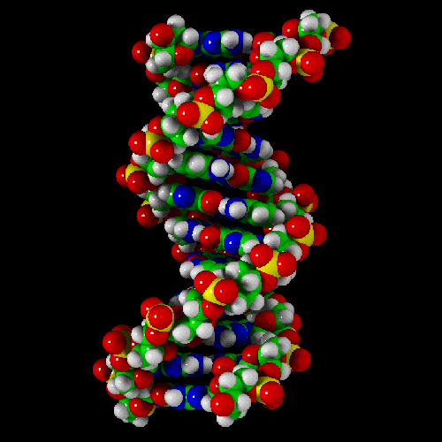
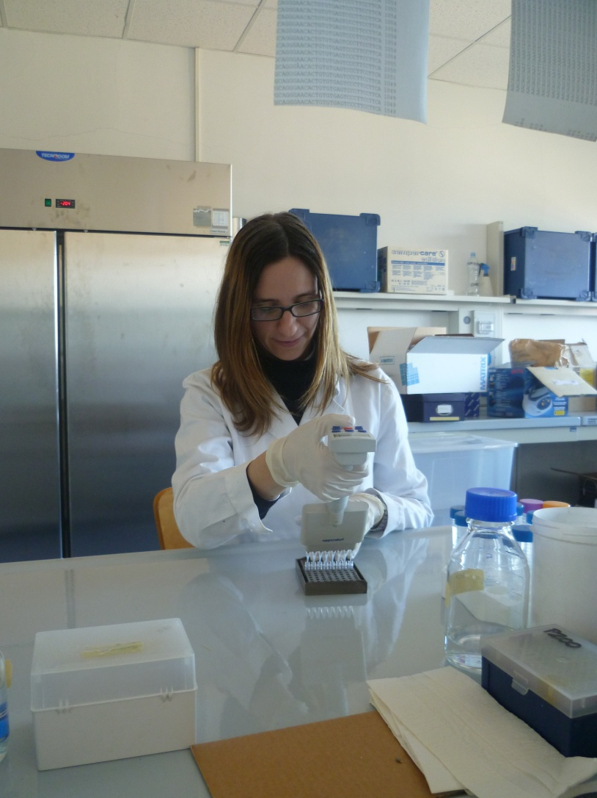
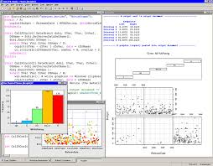
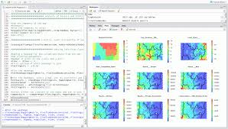
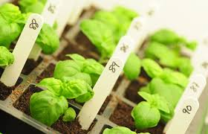
Corso
‘Basic R’
Ancona, 6-8 novembre 2014
Atelier Informatico del Dipartimento di Scienze Agrarie, Alimentari e Ambientali, Università Politecnica delle Marche
Lo scopo del corso è di fornire indicazioni di base e i concetti introduttivi sull'ambiente e sull’utilizzo del software R per la ricerca in biologia.
Docenti
Dott.ssa Enza Colonna, Institute of Genetics and Biophysics (ABT), Napoli;
Dott. Francesco Musacchia, Stazione Zoologica A. Dohrn, Napoli
Info e iscrizioni: http://www.igb.cnr.it/obilab/didattica/Basic-R-Ancona2014;
Dott.ssa Elena Bitocchi, e.bitocchi@univpm.it; 071 2204280

